Slide 1

CHÀO MỪNG CÁC EM ĐẾN VỚI
MÔN NGỮ VĂN 6

Slide 2
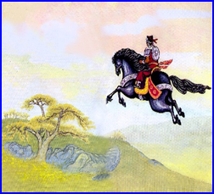
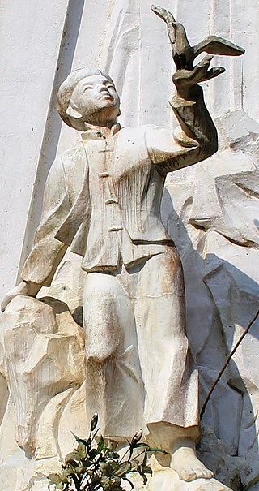
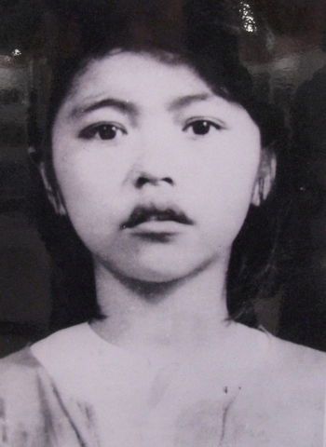
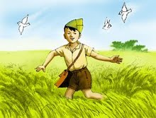
TRÒ CHƠI LẬT Ô HÌNH ĐOÁN TÊN
1
2
Thánh Gióng
Kim Đồng
3
4
Võ Thị Sáu
Lượm

Slide 3

TIẾT 88
BÀI 7: THƠ – ĐỌC HIỂU VĂN BẢN
LƯỢM
(Tố Hữu)
Môn: Ngữ văn 6
Lớp: 6

Slide 4
PHIẾU HỌC TẬP SỐ 1
Nhóm:..............
Nhiệm vụ: Điền những thông tin vào chỗ trống sau.
1 | Hiểu biết chung về thơ có yếu tố tự sự, miêu tả. | - ………….............................
2 | Nêu những hiểu biết của em về tác giả. | - ………….............................
3 | Theo em, hoàn cảnh sáng tác bài thơ có gì đặc biệt ? | - ………….............................
4 | Em có nhận xét gì về thể thơ? | - ………….............................
5 | Xác định các phương thức biểu đạt của bài thơ. | - ………….............................
6 | Theo em bố cục của bài thơ như thế nào ? | - ………….............................
.

Slide 5
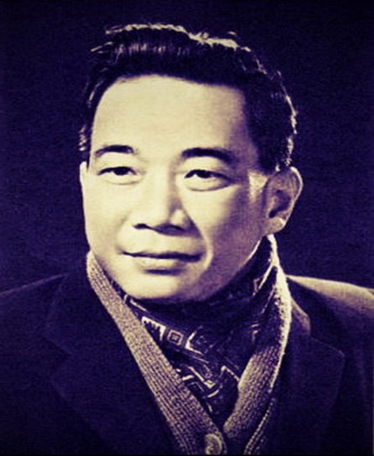


2. Tác giả:
1. Thơ có yếu tố tự sự, miêu tả là thơ trong đó người viết thường kể lại sự việc và miêu tả sự vật; qua đó, thể hiện tình cảm, thái độ của mình.
Tố Hữu tên khai sinh là Nguyễn Kim Thành (1920-2002).
Quê quán: Thừa Thiên- Huế.
- Là nhà cách mạng, là người mở đầu cho thơ ca cách mạng Việt Nam hiện đại.
* Tác phẩm chính:
3. Hoàn cảnh sáng tác: Viết năm 1949. Trong cuộc kháng chiến chống Pháp (1945 - 1954), in trong tập Việt Bắc
4.Thể thơ : Thể thơ 4 chữ
c5. Phương thức biểu đạt: biểu cảm, tự sự kết hợp miêu tả

Slide 6



6. Bố cục: gồm 3 phần
Phần 1:
Từ đầu đến “Cháu đi xa dần ” : Hình ảnh Lượm trong lần gặp gỡ tình cờ với tác giả.
KÍNH CHÀO QUÝ THẦY CÔ GIÁO
CÙNG CÁC EM HỌC SINH
Phần 2:
Từ “Cháu đi đường cháu” đến
“Hồn bay giữa đồng”:
Câu chuyện Lượm làm nhiệm vụ và hi sinh.
Phần 3:
Từ “Lượm ơi, còn không!” đến hết:
Hình ảnh Lượm còn sống mãi.

Slide 7
PHIẾU HỌC TẬP SỐ 2
Đọc 5 khổ thơ sau vào hoàn thành câu hỏi vào phiếu sau:
Lượm
Ngày Huế đổ máu
Chú Hà Nội về
Tình cờ chú cháu
Gặp nhau Hàng Bè.
Chú bé loắt choắt
Cái xắc xinh xinh
Cái chân thoăn thoắt
Cái đầu nghênh nghênh
Ca-lô đội lệch
Mồm huýt sáo vang
Như con chim chích
Nhảy trên đường vàng...
- “Cháu đi liên lạc
Vui lắm chú à
Ở đồn Mang Cá
Thích hơn ở nhà!”
Cháu cười híp mí,
Má đỏ bồ quân:
- “Thôi, chào đồng chí!”
Cháu đi xa dần...

Slide 8

PHIẾU HỌC TẬP SỐ 2
1. Chú ý cách ngắt nhịp và biện pháp tu từ trong khổ thơ thứ nhất.
2. Tìm và chỉ ra tác dụng của các từ láy trong các dòng thơ 5-8.
3. Chỉ ra tác dụng của các biện pháp tu từ trong các dòng thơ 10-12.
4. Ngoại hình và tính cách của chú bé liên lạc được thể hiện qua các bức tranh minh họa này thế nào ?

Slide 9
Ngoại hình và tính cách của chú bé liên lạc được thể hiện qua bức tranh minh họa.
Tính cách
Ngoại hình
………………………………………………………………………
………………………………………………………………………

Slide 10
LUYỆN TẬP
BT1. Kể lại câu chuyện trong bài thơ dựa theo trật tự thời gian ? (khoảng 10 dòng).
…………………………………………………………………………………………………………………………………………………………………………………………………………………………………………………………………………………………………………………………………………………………………………………………………………………………………………………………………………………………………………………………………………………………………………………………………………………………………………………………………………………………………………………………………………………………………………………………………………………………………………………………………………………………………………………………………………………………………………………………………

Slide 11

VIẾT ĐOẠN VĂN
BT 2. Trong cuộc sống và trong tác phẩm văn học có rất nhiều tấm gương thiếu niên dũng cảm như nhân vật Lượm. Em hãy viết đoạn văn ngắn (khoảng 3-4 dòng) giới thiệu về một người mà em biết hoặc em có thể vẽ tranh, làm thơ...
………………………………………………………………………………………………………………………………………………………………………………………………………………………………………………………………………………………………………………………………………………………………………………………………………………………………………………………………………………………………………………………………………………………………………………………………………………………………………………………………………………………………………………………………………………………………………………………………………………………………………

Slide 12

Hệ thống kiến thức
…………………………………………
Hoàn cảnh sáng tác
……………………………………………………………………
………………
Tác giả
PTBĐ
LƯỢM
……………………
Nội dung
Nghệ thuật
……………………

Slide 13


